Slide 1
МОТИВЫ ПРЕСТУПЛЕНИЯ
РОДИОНА РАСКОЛЬНИКОВА
Цели урока:
познакомиться с героем романа;
проанализировать мотивы преступления
Раскольникова;
формировать умения и навыки анализа
художественного произведения;
наблюдать особенности художественной
манеры Ф.М. Достоевского;
воспитывать бережное, внимательное
отношение к художественному слову.

Slide 2
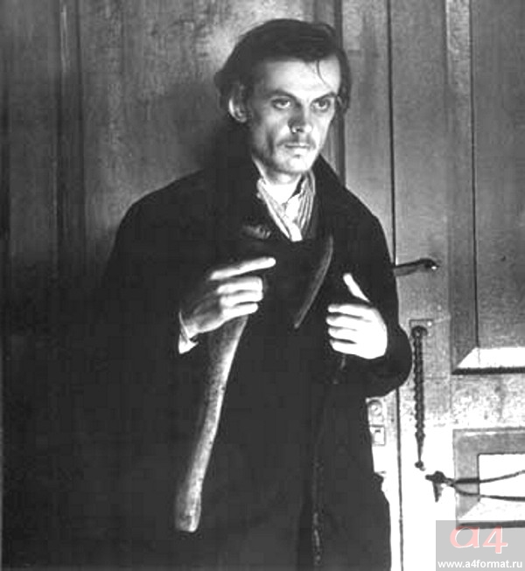
Роман-исследование
«Ищу человеческое в человеке»
Ф.М. Достоевский
Почему убил?
Почему признался?
Почему воскрес?

Slide 3
«…уничтожить неопределённость, то есть объяснить убийство»
Ф.М. Достоевский
(Из черновиков к роману
«Преступление и наказание»)

Slide 4
Убийство
Глава 6. Разговор студента и офицера
Глава 5. Сон на Васильевском.
Глава 4. Сцена на бульваре.
Глава 3. Письмо матери.
Глава 2. Встреча с Мармеладовым.
Глава 1. Петербург. Проба.

Slide 5
Причины преступления
Социальные
Нравственные
«Он был задавлен бедностью»
«…углубился в себя и уединился от всех»
«…второй день как уж он почти ничего не ел»
«Я тогда, как паук, к себе в угол забился»
«столько злобного презрения»
«И эта же Дунечка за это же кажется замуж идет!..»
«Я хотел Наполеоном сделаться, оттого и убил»
«Я просто убил; для себя убил, для себя одного»
«Тварь ли я дрожащая или право имею…»

Slide 6
«Путь от страдания к состраданию лежит через преступление».
СО-СТРАДАНИЕ
Страдание
(наказание героя)
Эксперимент
(убийство)
Рождение теории
(«безобразная мечта»)
Страдание
(неудовлетворённость окружающим миром)

